Slide 1
Види пластмаси

Slide 2
Поліетилен
(-СН2–СН2-)n

Slide 3
Поліпропілен
[—СН2—СН(СН3)—]n

Slide 4
[-CH2-CHCl-]n
Полівінілхлорид

Slide 5
Полістиро́л
(C8H8)n

Slide 6
Політетрафторетилен (Тефлон)
(C2F4)n

Slide 7
Поліамід
(-NH-(CH2)5-CO-)n.

Slide 8
Поліетилен
(-СН2–СН2-)n

Slide 9
[—СН2—СН(СН3)—]n

Slide 10
[-CH2-CHCl-]n

Slide 11
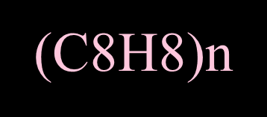
Полістиро́л

Slide 12
Політетрафторетилен (Тефлон)
(C2F4)n

Slide 13
(-NH-(CH2)5-CO-)n.
Поліамід

Slide 14
Дякую за увагу)
Виконала учениця 11 класу Щур Юлія

